Slide 1
课堂练习

Slide 2
知识点1:贝叶斯公式
习题1
假设有两碗曲奇饼，每个碗被选中的概率相同。碗1包含30个香草曲奇饼和10个巧克力曲奇饼,碗2有上述两种饼干各20个。问题是：若取到香草曲奇饼，那选中碗1的概率是多少？
知识点2：极大似然应用
习题2
用两个硬币玩抛硬币的游戏，硬币1得到正面的概率为θ，硬币2得到正面的概率为2θ，你一共抛了五次，得到的结果是这样的（硬币1，正面）（硬币2，反面）（硬币2，反面）（硬币2，反面）（硬币2，正面），用极大似然法求参数θ。
知识点3：最大熵模型
习题3
假设随机变量X有三种取值A,B,C，估计在最大熵模型下的各个取值的概率。

Slide 3
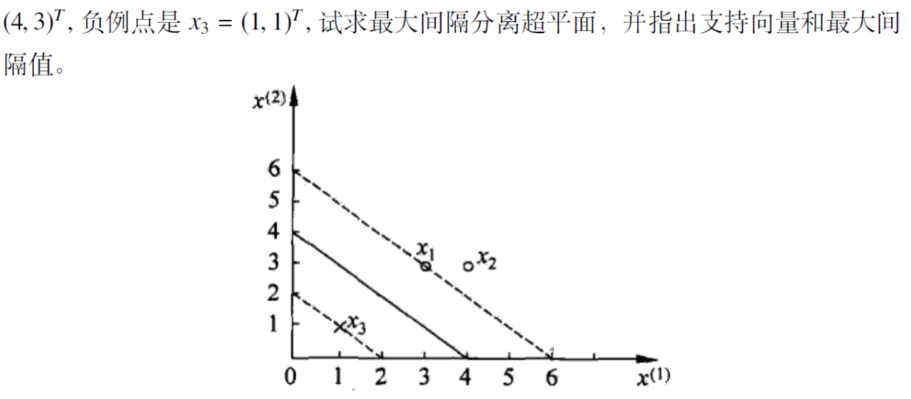
知识点4：最小二乘法 习题4
x | 1 | 0 | 2
y | 0.9 | 0.1 | 2.2
有如上表的训练数据，x为输入，y为输出，试求解这个回归问题。
（1）用函数形式 y=wx 来拟合，利用最小二乘法求w；
（2）用函数形式 y=wx² 来拟合，利用最小二乘法求w。
知识点5：支持向量机 习题5
知识点6： EM算法 习题6
请简述EM算法的步骤，试说明E步和M步是如何使对数似然增加的。

Slide 4
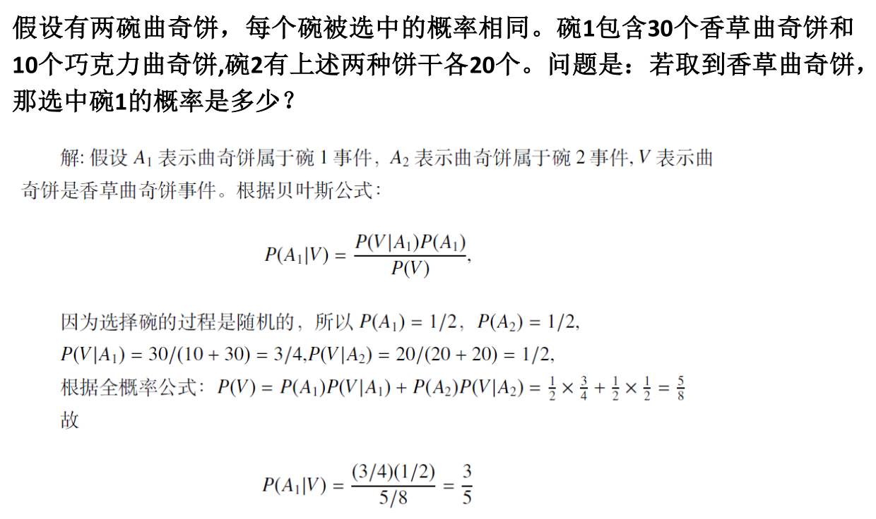
知识点1:贝叶斯公式
习题1

Slide 5
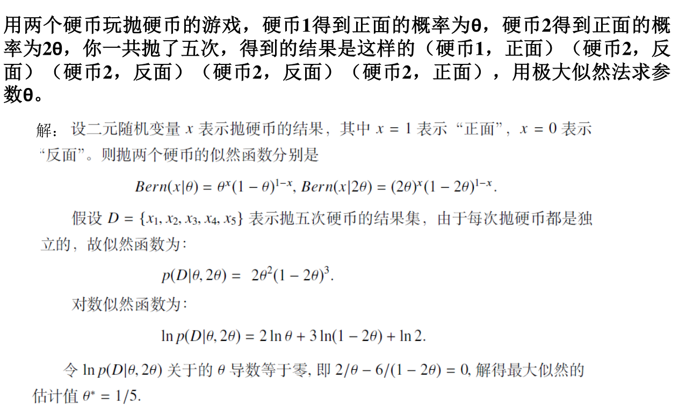
知识点2：极大似然应用
习题2

Slide 6
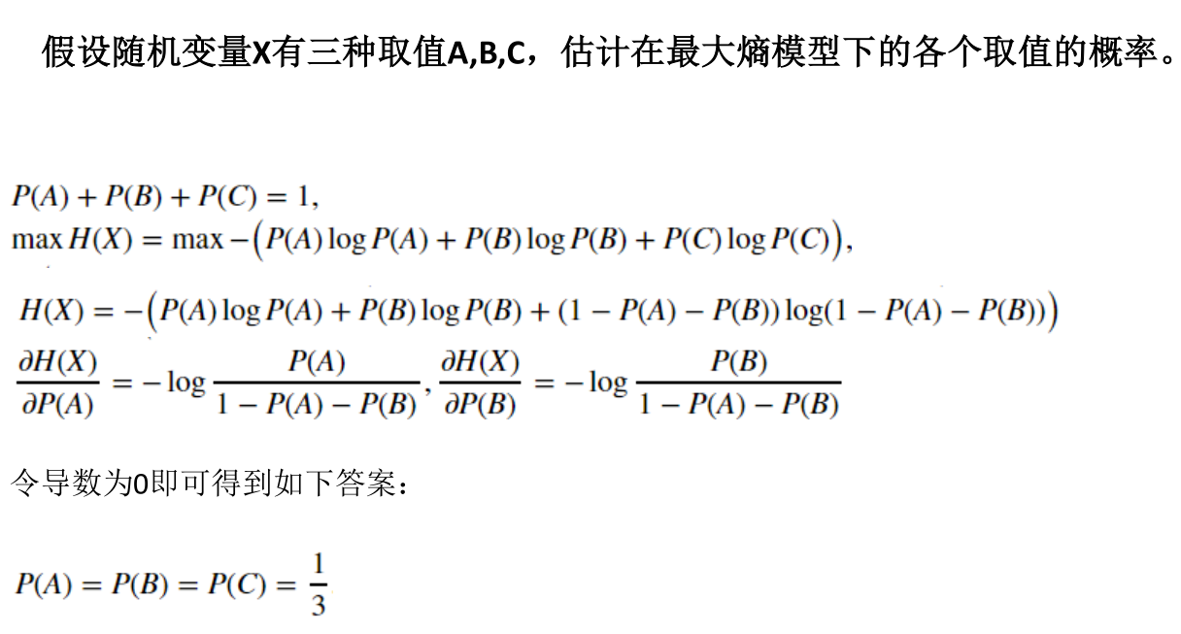
知识点3：最大熵模型
习题3

Slide 7
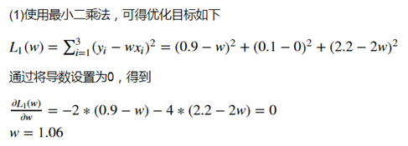
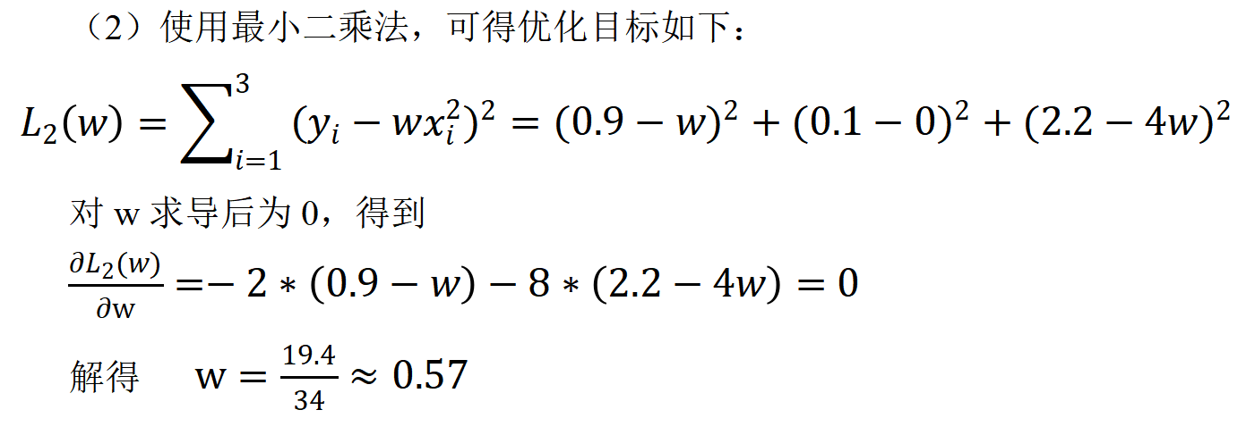
知识点4：最小二乘法 习题4
x | 1 | 0 | 2
y | 0.9 | 0.1 | 2.2
有如上表的训练数据，x为输入，y为输出，试求解这个回归问题。
（1）用函数形式 y=wx 来拟合，利用最小二乘法求w；
（2）用函数形式 y=wx² 来拟合，利用最小二乘法求w。

Slide 8
知识点5：支持向量机 习题5

Slide 9
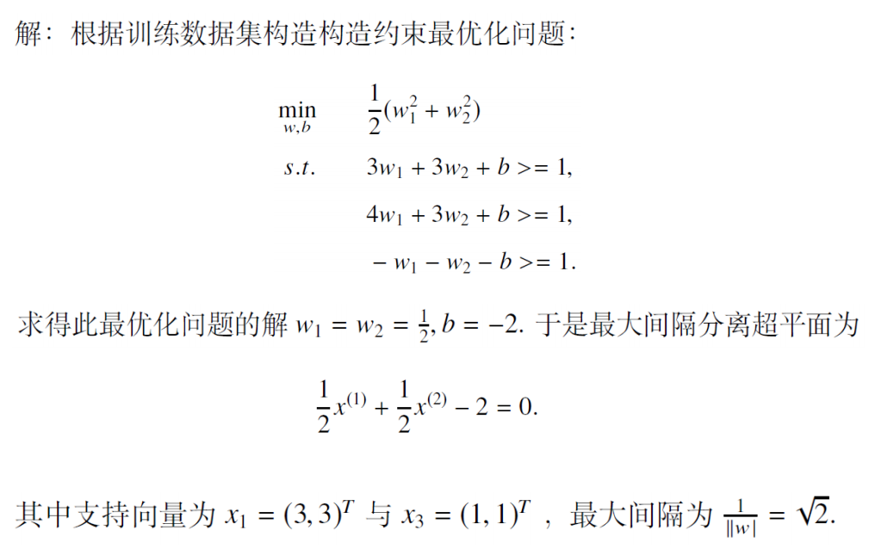

Slide 10
知识点6： EM算法 习题6
请简述EM算法的步骤，试说明E步和M步是如何使对数似然增加的。

Slide 11
EM算法（Expectation-maximization）：期望最大算法，是一种从不完全数据或有数据丢失的数据集（存在隐含变量）中求解概率模型参数的最大似然估计方法。
EM的算法步骤：
初始化分布参数θ（我们最终需要的模型参数）；
E：根据当前参数θ计算出隐性变量的后验概率，然后计算在该后验概率下完整数据对数似然的期望。
M：通过最大化完整数据对数似然的期望来求新的参数θ。
然后不断的迭代，就可以得到理想的θ。

Slide 12
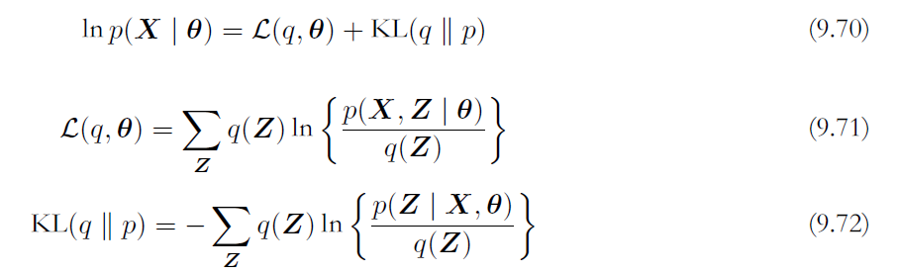
EM算法增加对数似然的机制：
引入了新分布q(Z)，对数似然可以分解为下界L和KL散度之和。
在E步，求隐变量的后验分布作为q，使得KL散度为0，从而最大化下界；
在M步，分布q(Z)保持固定，下界L(q, θ)关于θ进⾏最⼤化，得到了某个新θ值。
这会使得下界L增⼤，对应的对数似然函数增⼤。从而，E步和M步都使得对数似然函数增大。
在M步骤中，最⼤化L(q, θ)相当于最大化完整数据对数似然函数的期望。

Slide 13
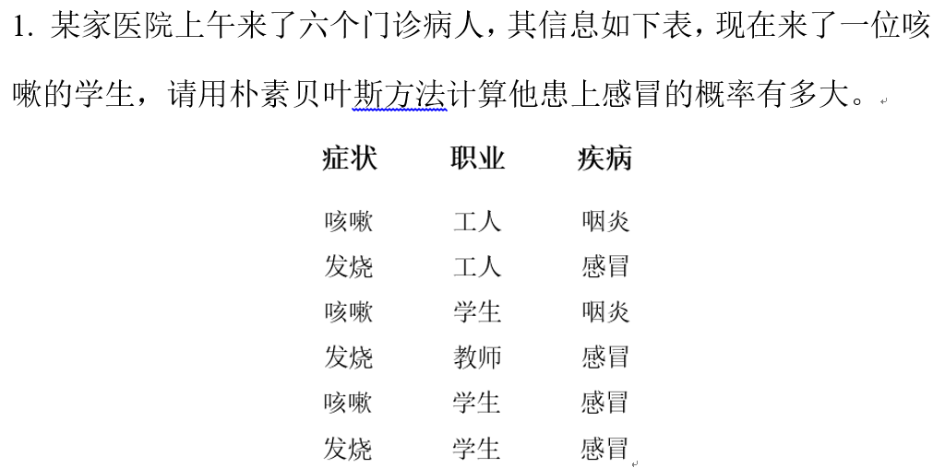
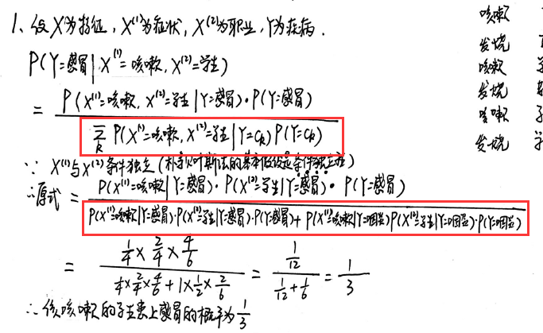
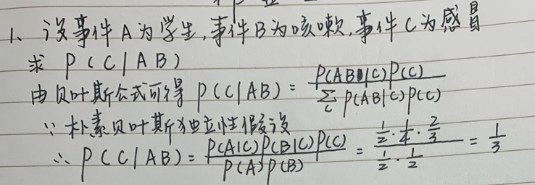

Slide 14
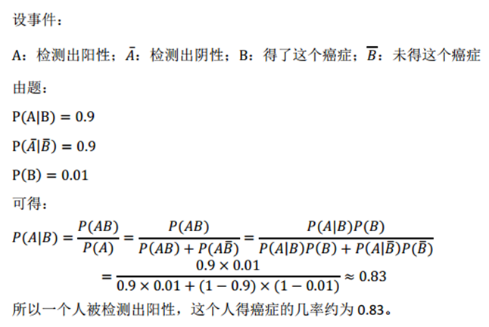
7. 一种癌症，得了这个癌症的人被检测出为阳性的几率为90%，未得这种癌症的人被检测出阴性的几率为90%，而人群中得这种癌症的几率为1%。一个人被检测出阳性，问这个人得癌症的几率为多少？
有没有问题？？

Slide 15
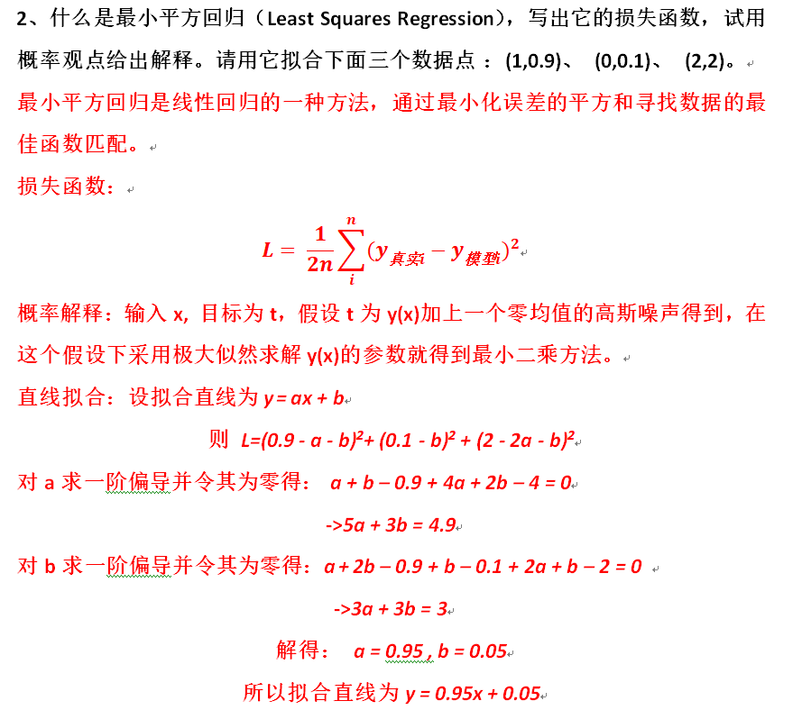

Slide 16
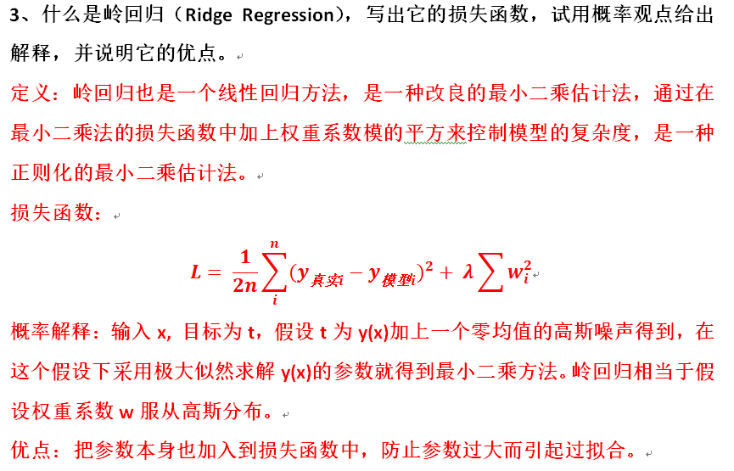

Slide 17
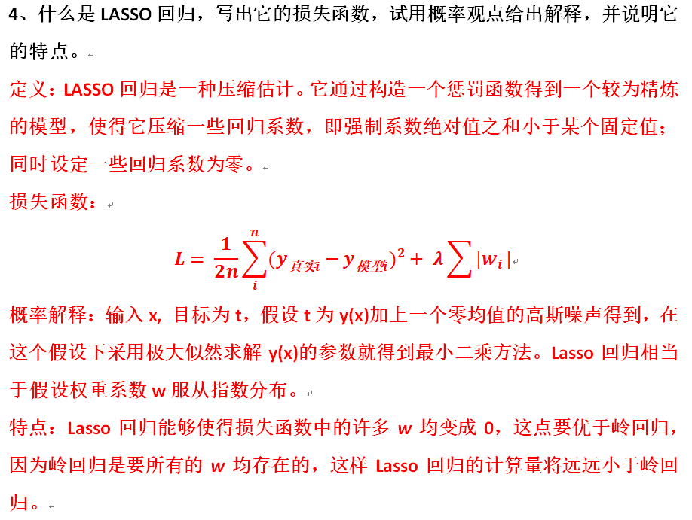

Slide 18
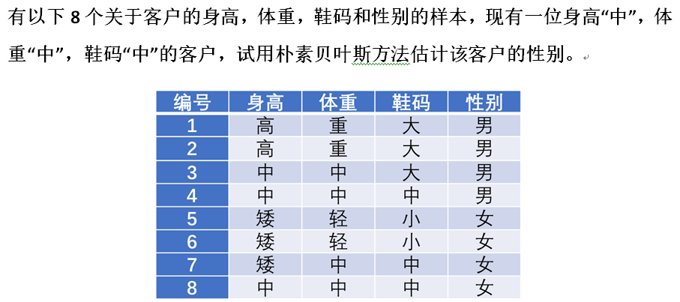
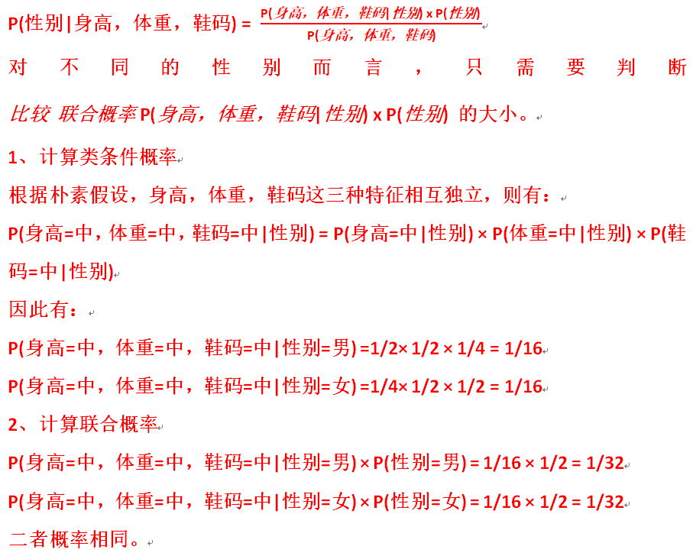

Slide 19
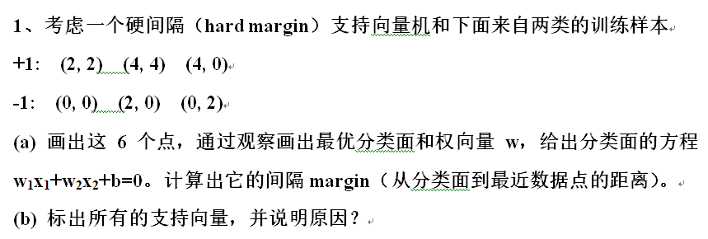
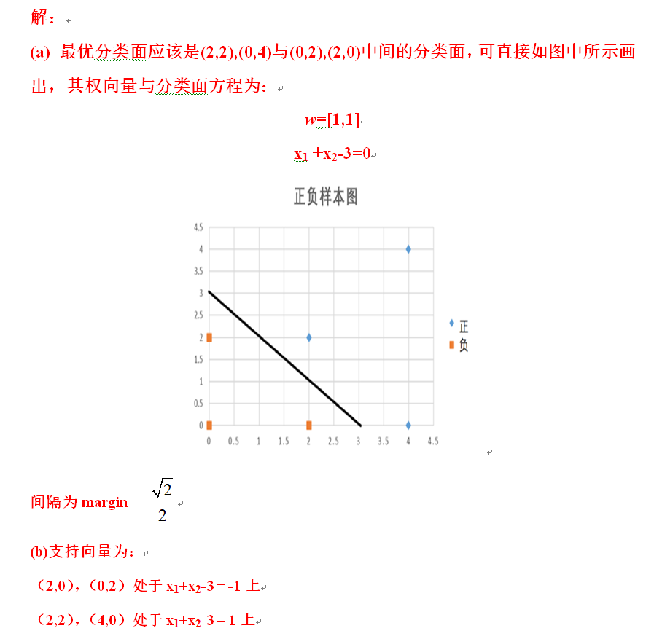

Slide 20
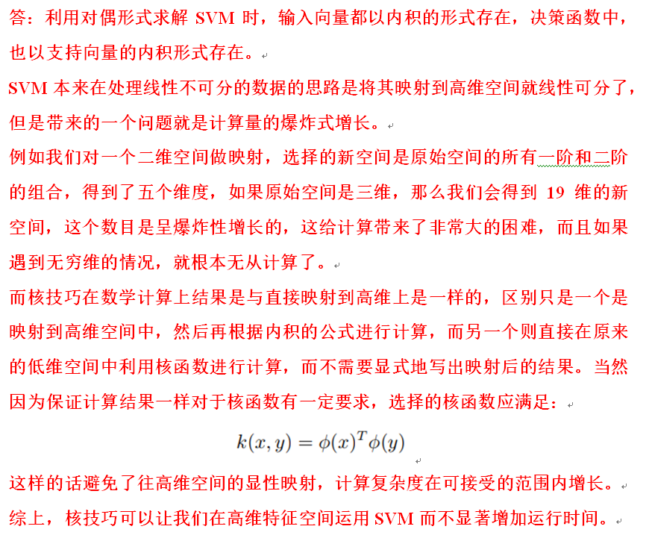
2、试说明为什么核技巧（kernel trick）能让我们可以在高维特征空间运用SVM而不显著增加运行时间。

